Slide 1

KHOÁ HỌC PHP CƠ BẢN
CSDL MySQL – Thao tác căn bản
Giảng viên: Nguyễn Viết Mạnh

Slide 2
Nội dung
Tạo CSDL
Xóa CSDL
Chọn CSDL
Các kiểu dữ liệu trong MySQL
Tạo bảng
Xóa bảng
Lệnh Insert
Lệnh Select
Mệnh đề Where
Lệnh Update
Lệnh Delete

Slide 3
Nội dung
Mệnh đề Like
Sắp xếp
Join bảng
Bài tập tổng hợp

Slide 4
Tạo CSDL
CREATE DATABASE [IF NOT EXISTS] database_name CHARACTER SET utf8 COLLATE utf8_general_ci
database_name: tên CSDL muốn tạo
[IF NOT EXISTS]: tùy chọn cho phép không tạo nếu đã tồn tại CSDL cùng tên
Ví dụ
CREATE DATABASE IF NOT EXISTS my_database

Slide 5
Xóa CSDL
DROP DATABASE database_name
database_name: tên CSDL muốn xóa
Ví dụ
DROP DATABASE my_database

Slide 6
Chọn CSDL
USE database_name
database_name: tên CSDL muốn sử dụng
Ví dụ
USE my_database

Slide 7
Các kiểu dữ liệu trong MySQL
Kiểu Number
Kiểu dữ liệu | Độ dài (số byte) | Giá trị nhỏ nhất (Có dấu) | Giá trị lớn nhất (Có dấu) | Giá trị nhỏ nhất (Không dấu) | Giá trị lớn nhất (Không dấu)
TINYINT | 1 | -128 | 127 | 0 | 255
SMALLINT | 2 | -32768 | 32767 | 0 | 65535
MEDIUMINT | 3 | -8388608 | 8388607 to | 0 | 16777215
INT | 4 | -2147483648 | 2147483647 | 0 | 4294967295
BIGINT | 8 | -9223372036854775808 | 92233720368 54775807 | 0 | 184467440737 09551615
FLOAT | 4 | -3.402823466E+38 | -1.175494351E-38 | 1.175494351E-38 | 3.402823466E+38
DOUBLE | 8 | -1.7976931348623 157E+ 308 | -2.22507385850720 14E- 308 | 0, and 2.22507385850720 14E- 308 | 1.797693134862315 7E+ 308

Slide 8
Các kiểu dữ liệu trong MySQL
Kiểu String
Kiểu dữ liệu | Mô tả | Độ dài
CHAR | Dùng để lưu trữ một chuỗi ký tự có độ dài cố định (đã biết trước độ dài), tốc độ nhanh hơn varchar | 1 - 255 ký tự
VARCHAR | Dùng để lưu trữ một chuỗi ký tự có độ dài thay đổi, Cần chỉ định trước độ dài khi tạo cột. Nếu đặt “size” lớn hơn 255 thì nó sẽ chuyển sang kiểu TEXT | 1 - 255 ký tự
TINYTEXT | Dùng để lưu trữ một chuỗi ký tự, không cần chỉ định độ dài khi tạo cột | 1 - 255 ký tự
TEXT | Dùng để lưu trữ một chuỗi ký tự, không cần chỉ định độ dài khi tạo cột | 1- 65,535 ký tự
BLOB | Dùng để lưu trữ dữ liệu nhị phân | 1 - 65,535 Byte
MEDIUMTEXT | Dùng để lưu trữ một chuỗi ký tự | 1 - 16,777,215 ký tự
MEDIUMBLOB | Dùng để lưu trữ dữ liệu nhị phân | 1 - 16,777,215 Byte
LONGTEXT | Dùng để lưu trữ một chuỗi ký tự | 1 - 4,294,967,295 ký tự
LONGBLOB | Dùng để lưu trữ dữ liệu nhị phân | 1 - 4,294,967,295 Byte

Slide 9
Các kiểu dữ liệu trong MySQL
Kiểu Date và Time
Kiểu dữ liệu | Mô tả | Định dạng hiển thị
DATETIME | Được dùng để lưu trữ cả hai thông tin ngày tháng và thời gian. VD: 15h ngày 13 tháng 3 năm 2019 sẽ được lưu là 2019-03-13 15:00:00 | YYYY-MM-DD HH:MM:SS
DATE | Được dùng để lưu trữ chỉ thông tin ngày tháng. VD: 15h ngày 13 tháng 3 năm 2019 sẽ được lưu là 2019-03-13 | YYYY-MM-DD
TIMESTAMP | Lưu trữ cả hai thông tin ngày tháng và thời gian. Giá trị này sẽ được chuyển đổi từ múi giờ hiện tại sang UTC trong khi lưu trữ, và sẽ chuyển trở lại múi giờ hiện tại khi lấy dữ liệu ra. | YYYY-MM-DD HH:MM:SS
TIME | Được dùng để lưu trữ chỉ thông tin thời gian. | HH:MM:SS
YEAR | Được dùng để lưu trữ thông tin về năm. | YYYY

Slide 10
Tạo bảng
CREATE TABLE table_name (field_name field_attribute)
table_name : tên bảng muốn tạo
field_name: tên cột muốn tạo
field_attribute: danh sách các thuộc tính của cột muốn tạo
Ví dụ tạo bảng books
CREATE TABLE books(
id INT(11) NOT NULL AUTO_INCREMENT,
title VARCHAR(100) NOT NULL,
author VARCHAR(30) DEFAULT NULL,
created_at TIMESTAMP,
updated_at DATETIME,
PRIMARY KEY (id)
)

Slide 11
Xóa bảng
DROP TABLE table_name
table_name: tên bảng muốn xóa
Ví dụ:
DROP TABLE books

Slide 12
Lệnh INSERT
Dùng để thêm dữ liệu vào bảng
INSERT INTO table_name(field-1, field-2, …, field-n) VALUES(value-1, value-2,..., value-n)
table_name: tên bảng
field-1, field-2, field-n: danh sách các cột
value-1, value-2, value-n: giá trị tương ứng với các cột
Ví dụ:
INSERT INTO books(title, author, updated_at)
VALUES('title1', 'author1', '2019-09-03')

Slide 13
Lệnh SELECT
Dùng để lấy dữ liệu từ bảng
SELECT field-1, field-2, …, field-n FROM table_name
[Where Clause] [OFFSET M] [LIMIT N]
table_name: tên bảng
field-1, field-2, field-n: danh sách các cột, lấy tất cả các cột sử dụng dấu *
Where Clause: điều kiện where (tùy chọn)
OFFSET M: trả về từ bản ghi thứ M (tùy chọn)
LIMIT N: giới hạn N bản ghi trả về (tùy chọn)
Ví dụ:
SELECT * FROM books

Slide 14
Lệnh UPDATE
Dùng để cập nhật dữ liệu cho bảng
UPDATE table_name SET field-1=value-1, field-2=value-2, …
[Where Clause]
table_name: tên bảng
field-1, field-2: danh sách các cột
value-1, value-2: giá trị tương ứng với các cột
Ví dụ:
UPDATE books SET author='new author' WHERE id = 1

Slide 15
Lệnh DELETE
Dùng để xóa dữ liệu từ bảng
DELETE FROM table_name
[Where Clause]
table_name: tên bảng
Ví dụ:
DELETE FROM books WHERE id = 5

Slide 16
Mệnh đề LIKE
Hoạt động theo kiểu so khớp, thường sử dụng trong mệnh đề Where
SELECT field-1, field-2, …, field-n FROM table_name
WHERE field-1 LIKE condition-1 [AND [OR]] field-2=value-2 ...
table_name: tên bảng
field-1, field-2: danh sách các cột
condition-1: biểu thức so khớp của Like, thường dùng với ký tự % đại diện cho 1 hoặc nhiều ký tự bất kỳ
Ví dụ:
SELECT * FROM `books` WHERE title LIKE '%2%'

Slide 17
Từ khóa ORDER BY
Sắp xếp kết quả trả về theo quy luật nhất định
SELECT field-1, field-2, …, field-n FROM table_name
ORDER BY field-1, [field-2] [ASC [DESC]]
ASC: ascending - sắp xếp theo chiều tăng dần theo cột field-1, field-2 .v.v
DESC: descending - sắp xếp theo chiều giảm dần theo cột field-1, field-2 .v.v
Ví dụ:
SELECT * FROM `books` ORDER BY id DESC

Slide 18
Lệnh JOIN
Truy vấn nhiều bảng trong cơ sở dữ liệu
SELECT table-1.field-1, table-1.field-2,..., table-2.field-3, table-2.field-4
FROM table-1
INNER JOIN table-2 ON table-1.field-5 = table-2.field-6
field-5 và field-6 là khóa liên kết giữa 2 bảng tương ứng
3 cơ chế join chính bao gồm: inner join, left join, right join
Ví dụ:
SELECT * FROM categories
INNER JOIN books ON books.category_id = categories.id

Slide 19
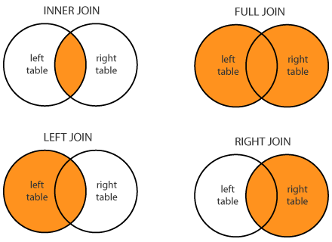
Lệnh JOIN (tiếp)
Minh họa các cơ chế join trong mysql

Slide 20
Mệnh đề IN
Được sử dụng để thay thế cho nhiều điều kiện AND
Ví dụ:
Viết theo AND
SELECT * FROM `books` WHERE id = 1 OR id = 2 OR id = 5
Viết theo IN
SELECT * FROM books WHERE id IN(1, 2, 5)

Slide 21
Mệnh đề BETWEEN
Dùng để thay thế cho câu điều kiện “>= AND <=”
Ví dụ:
Sử dụng AND
SELECT * FROM `books` WHERE id >= 1 AND id <= 3
Sử dụng BETWEEN
SELECT * FROM `books` WHERE id BETWEEN 1 AND 3

Slide 22
Hàm COUNT
Trả về tổng số bản ghi sau khi truy vấn
Ví dụ:
SELECT COUNT(category_id) AS count_category_id FROM books
WHERE category_id = 6

Slide 23
Hàm MAX
Trả về giá trị lớn nhất của bản ghi theo cột
Ví dụ:
SELECT MAX(category_id) FROM `books`

Slide 24
Hàm MIN
Trả về giá trị nhỏ nhất của bản ghi theo cột
Ví dụ:
SELECT MIN(category_id) FROM `books`

Slide 25
Hàm AVG
Trả về giá trị trung bình của bản ghi theo cột
Ví dụ:
SELECT AVG(category_id) FROM `books`

Slide 26
Hàm SUM
Trả về giá trị tổng của bản ghi theo cột
Ví dụ:
SELECT SUM(category_id) FROM `books`

Slide 27
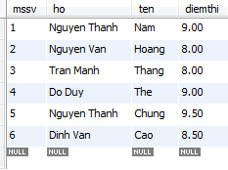
Mệnh đề GROUP BY
Nhóm các giá trị theo cột chỉ định, thường kết hợp với các hàm trong MySQL trên các cột đã nhóm theo yêu cầu của bài toán
Ví dụ : Tìm xem có bao nhiêu thí sinh đạt điểm 8 và 9 như bảng students dưới
SELECT diemthi, COUNT(diemthi) AS count_diem_thi
FROM students
GROUP BY diemthi

Slide 28
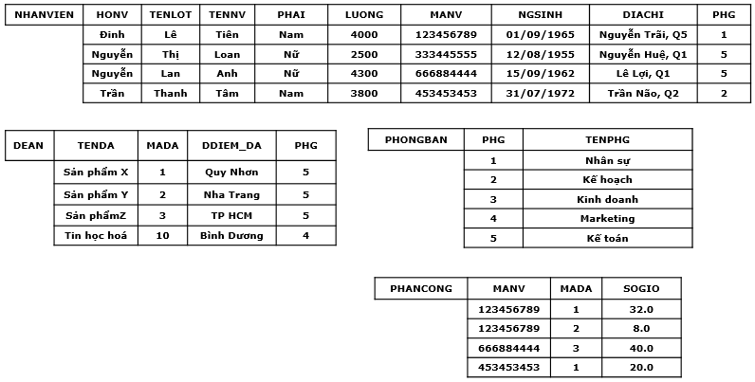
Thực hành
Cho cơ sở dữ liệu QuanLyNhanSu như sau

Slide 29
Thực hành
Tạo cơ sở dữ liệu trên
Truy vấn dữ liệu trong sql
Hiển thị tất cả thông tin của bảng NHANVIEN
Hiển thị thông tin của những nhân viên ở phòng số 5
Hiển thị mã nhân viên, họ nhân viên, tên lót và tên nhân viên của những nhân viên ở phòng số 5 và có lương >= 3000
Hiển thị mã nhân viên, tên nhân viên của những nhân viên có lương từ 2000 đến 8000
Hiển thị thông tin của những nhân viên ở địa chỉ có tên đường là Nguyễn
Cho biết số lượng nhân viên
Cho biết số lượng nhân viên trong từng phòng ban
Hiển thị thông tin về mã nhân viên, tên nhân viên và tên phòng ban ở phòng kế toán

